Slide 1

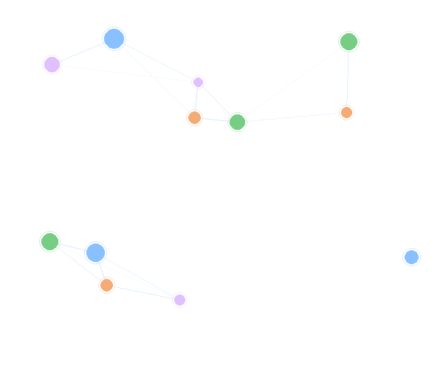
IT News Platform
Интеллектуальная платформа агрегации IT-новостей с графом знаний и RAG
FastAPI
PostgreSQL
Neo4j
Qdrant
Groq LLM
Хакатон 2026 • [Название команды]

Slide 2
Проблема и Решение
⚡ Проблема
✅ Наше решение
• Тысячи IT-новостей ежедневно — невозможно отследить всё вручную
• Разрозненные источники без единой точки доступа
• Нет связей между событиями, компаниями и персонами
• Простой keyword-поиск не понимает смысл запроса
• Автоматический сбор новостей из RSS и NewsAPI
• Граф знаний (Neo4j) — сущности и связи между ними
• Семантический поиск на эмбеддингах (Qdrant)
• RAG с LLM — ответы на вопросы по актуальным новостям

Slide 3
Архитектура платформы
Источники
TechCrunch RSS
Wired RSS
Ars Technica RSS
NewsAPI
Neo4j Граф знаний Article → Entity PERSON • ORG • LOCATION
Qdrant Векторное хранилище Embeddings 384d Cosine similarity
▼
Ingestion Pipeline: очистка HTML → нормализация → language detect → дедупликация
Embedding Pipeline: MiniLM-L12-v2 → normalize → Qdrant upsert → кластеризация HDBSCAN/KMeans
▼
PostgreSQL Статьи, метаданные
NLP Pipeline NER → Relation Extraction
Redis Кэш и очереди задач
→
→
RAG Pipeline: Запрос → Query Embedding → Qdrant (top-K) → Neo4j (entities + edges) → Groq LLM (3-model fallback) → Ответ
gpt-oss-120b → llama-3.3-70b → llama-3.1-8b → retrieval-only (graceful degradation)
🐳 Всё запускается одной командой: docker compose up --build

Slide 4
Конвейер обработки данных
1
Ingestion
2
Очистка
3
Хранение
4
Embeddings
5
Индексация
RSS / NewsAPI асинхронный сбор httpx + feedparser
HTML → чистый текст BeautifulSoup normalize + langdetect
PostgreSQL дедупликация по URL индексы по source
MiniLM-L12-v2 384-d вектора L2 нормализация
Qdrant upsert payload: source, date entity_names, cluster
→
→
→
→
🔬 Кластеризация
🕸️ NLP → Граф знаний
• < 50 статей → KMeans (адаптивное k)
• ≥ 50 статей → HDBSCAN (плотностная)
• cluster_id синхронизируется в PostgreSQL и Qdrant
• Автоматический recluster каждые 30 мин
• Rule-based NER: PERSON, ORG, LOCATION
• Relation extraction: ASSOCIATED_WITH, LOCATED_IN
• Neo4j: Article → MENTIONS → Entity
• Entity → RELATED_TO → Entity (с article_ids)

Slide 5
RAG: Retrieval-Augmented Generation
Вопрос пользователя
Query Embedding
Qdrant Retrieval
Neo4j Graph
LLM Generation
Ответ + Источники
→
→
→
→
→
POST /api/search {question, top_k, use_graph, filters}
MiniLM-L12-v2 тот же трансформер что и для статей
Cosine similarity top-K × 3 → rerank freshness boost +0.05
entities + edges по найденным статьям max 15 entities, 20 rels
Groq: 3-model cascade strict JSON output confidence score
answer + sources + entities + graph_edges + retrieval_debug
🛡️ Стратегия отказоустойчивости (Graceful Degradation)
Уровень 1
Уровень 2
Уровень 3
Уровень 4
gpt-oss-120b
→
llama-3.3-70b
→
llama-3.1-8b
→
Retrieval-only
Основная модель 120B параметров
Fallback модель 70B параметров
Быстрая модель 8B параметров
Без LLM Только статьи + граф

Slide 6
Технологический стек
Backend
Хранилища
ML / NLP
LLM / RAG
Инфраструктура
FastAPI
PostgreSQL 16
MiniLM-L12-v2
Groq API
Docker Compose
Async REST API
Статьи и метаданные
Мультиязычные эмбеддинги
Инференс-провайдер
Оркестрация
SQLAlchemy 2.0
Neo4j 5.26
HDBSCAN
gpt-oss-120b
Python 3.12
Async ORM
Граф знаний
Плотностная кластеризация
Основная LLM
Runtime
APScheduler
Qdrant 1.13
KMeans
LLaMA 3.3 70B
PyTorch (CPU)
Периодические задачи
Векторный поиск
Fallback кластеризация
Fallback LLM
ML backend
Pydantic v2
Redis 7
Rule-based NER
LLaMA 3.1 8B
httpx
Валидация данных
Кэш и очереди
Извлечение сущностей
Fast LLM
Async HTTP

Slide 7
API эндпоинты и возможности
GET
/health
Healthcheck всех компонентов
POST
/ingestion/run
Запуск сбора новостей
POST
/indexing/run
Генерация эмбеддингов и индексация
POST
/clustering/run
Перекластеризация статей
GET
/articles
Список последних статей
POST
/articles/{id}/graph
Извлечение графа для статьи
GET
/api/search/semantic
Семантический поиск по статьям
GET
/api/clusters
Список кластеров с примерами
POST
/api/search
RAG: ответ на вопрос по новостям

Slide 8
Ключевые особенности
🌍
🔄
🕸️
🛡️
📊
Мультиязычность
Автоматизация
Граф знаний
Отказоустойчивость
Кластеризация
Русский и английский out-of-the-box. MiniLM мультиязычная модель эмбеддингов.
APScheduler: ingestion каждые 30 мин, indexing каждые 5 мин, clustering каждые 30 мин.
Связи между персонами, компаниями и локациями. Obогащение RAG-контекста.
3-уровневый fallback LLM. Retrieval-only режим. Healthcheck всех компонентов.
Автовыбор алгоритма: HDBSCAN или KMeans. Темы новостей обновляются автоматически.
🚀 Ближайшие планы:
Frontend (React/Next.js) • CI/CD и деплой • Улучшение NER через LLM • Аналитика трендов • Пользовательские подписки

Slide 9
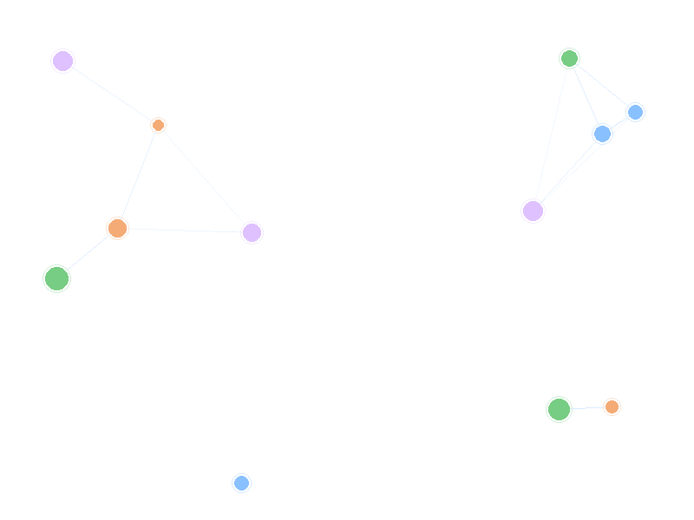

Спасибо за внимание!
IT News Platform
Интеллектуальная платформа агрегации IT-новостей с графом знаний и RAG
📧 [email]
💬 [telegram]
👥 [Название команды]
GitHub репозиторий

